Slide 1
COMO FUNCIONA A SIMULAÇÃO
Capítulo 2 - Aula 05
Transparências geradas da obra do Prof. Paulo J. Freitas,
“Introdução à Modelagem e Simulação de Sistemas”.

Slide 2
Terminologia Básica
Uma coleção de variáveis que contém todas informações necessárias para descrever o sistema em qualquer instante
Variáveis de Estado
Eventos
Entidades e Atributos
Recursos e Filas de Recursos
Atividades e Períodos de Espera
Tempo (Real) Simulado e Tempo de Simulação
Uma ocorrência instantânea que muda o estado do sistema
A propriedade de uma dada entidade
A duração de tempo de tamanho indefinido.
A duração de tempo de tamanho especificado. É conhecido quando começa e quando termina (embora normalmente definido como uma função de distribuição de probabilidade).
Qualquer objeto ou componente no sistema o qual requer representação explícita no modelo.

Slide 3
Exemplos de sistemas e seus componentes
Sistema | Entidades | Atributos | Atividades | Eventos | Variáveis de estado
Banco | Clientes | Idade | Fazendo depósito | Chegada; Saída | Número de caixas ocupados; Números de clientes na fila
Comunicação | Mensagens | Velocidade; capacidade | transmitindo | Chegada no destino | Número de mensagens esperando para transmissão

Slide 4
Terminologia básica
Visão da realidade ou do mundo (World View);
Métodos de Modelagem
Mecanismos de Avanço do Tempo

Slide 5
Visão da Realidade (World View);
Visão da realidade sob o ponto de vista de uma linguagem de simulação (Pegden,1990):
  A realidade consiste numa série de entidades ou transações que fluem através do sistema. Tais entidades são descritas, caracterizadas e identificadas por seus atributos.
  As entidades interagem com recursos e outras facilidades participando de atividades de acordo com certas condições, as quais determinam a seqüência das interações.
  Estas interações estão relacionadas ou criam eventos os quais, alteram o estado do sistema.

Slide 6
Métodos de Modelagem
Dentro desta visão da realidade existem, basicamente, três diferentes métodos de modelagem.
1. Modelagem por eventos;
2. Modelagem por atividades;
3. Modelagem por processos.

Slide 7
Métodos de Modelagem...
Eventos Condicionais e Incondicionais. A ocorrência de um evento pode ser condicional ou incondicional.
  Eventos incondicionais podem ser executados quando da ocorrência de seu tempo programado (momento em que o mesmo deve acontecer) no relógio do programa de simulação. Sua execução depende unicamente do tempo de simulação.
  Os eventos condicionados, dependerão de outras condições além do tempo, as quais, usualmente, estão relacionadas com o status do sistema como, por exemplo, a disponibilidade de um recurso, a espera por outras entidades, etc..

Slide 8
Modelagem por Eventos
O sistema é modelado pela identificação de seus eventos característicos (os quais são incondicionais), dependendo unicamente do tempo de simulação.
Rotinas descrevem as mudanças de estado que podem ocorrer no sistema em pontos discretos no tempo, de acordo com a ocorrência dos eventos. Estas rotinas descrevem ações relacionados a ocorrência dos eventos.
O processo de simulação evolui ao longo do tempo pela execução dos eventos selecionados de uma pilha de eventos, escolhendo sempre aquele com o tempo (determinado) mais próximo do tempo corrente de simulação.

Slide 9
Modelagem por Atividades
A estratégia de busca do próximo evento da lista é baseada tanto no tempo programado de ocorrência como em testes condicionais.
  aplicável a sistemas cujas mudanças de estado dependem da ocorrência de eventos condicionados, isto é, outras condições, além do tempo devem ser verdadeiras.
  a busca sobre o próximo evento deve considerar ambas as situações: tempo de simulação e quaisquer outras condições favoráveis ao disparo de um evento.
  A monitoração de situações de busca de condições de início de eventos é típica da modelagem por atividades.

Slide 10
Modelagem por Processos
Os sistemas são vistos principalmente do ponto de vista das entidades.
O programa monitora cada entidade individualmente.
Sempre haverá uma entidade controlando a seqüência de eventos.
O controle é transferido de uma entidade para outra, na medida que eventos futuros possam ser programados para cada uma delas.
estes procedimentos se repetem com todas as entidades que estejam no sistema até que estas o deixem, quando realizarem todas as suas atividades.

Slide 11
Mecanismos de Avanço do Tempo
A natureza dinâmica dos modelos de simulação implica em manter um constante acompanhamento do valor do tempo simulado, enquanto a simulação avança.
É necessário também que o programa de simulação possua um mecanismo para avançar o tempo simulado de um valor para outro.
A variável que guarda o tempo atualizado de simulação é chamada de relógio da simulação.

Slide 12
Mecanismos de Avanço do Tempo
Dois principais mecanismos de avanço do tempo aparecem nas diversas linguagens de simulação:
  avanço do tempo com incremento fixo
  avanço do tempo para o próximo evento
O último é amplamente utilizado tanto por programas comerciais de simulação como por aqueles montados sobre uma linguagem de programação de propósito geral como C, Delphi, VB ou Java.
Nossa referencia será ao avanço do tempo relacionado ao próximo evento.

Slide 13
Funcionamento de um Programa de Simulação (orientado a eventos)
Na simulação discreta as mudanças de estado acontecem em pontos discretos no tempo (eventos).
Uma seqüência de imagens ou instantâneos que representam a evolução do sistema no tempo.
Juntando-se todas as imagens produzidas, temos uma espécie de “filme” ou “histórico” dos fatos ou eventos ocorridos, assim como suas implicações sobre o sistema.

Slide 14
Imagem de um Sistema no Tempo t
Uma imagem de um sistema num dado momento deve incluir, pelo menos, os seguintes elementos:
  o estado do sistema no tempo t;
  uma lista das atividades em progresso, com seus respectivos tempos de término;
  o estado de todas as entidades presentes no sistema;
  os atuais componentes de todas as listas ou conjuntos (coleção temporária ou permanente de entidades, como por exemplo filas de espera;
  os valores atualizados de estatísticas acumuladas e de contadores, os quais serão utilizados para a produção de relatórios sumários ao final da simulação.

Slide 15
Dinâmica do Sistema
A definição dos componentes de um modelo permite uma descrição estática do mesmo.
E como fica o relacionamento dinâmico entre seus componentes?
Eis algumas questões básicas formuladas por Banks [1984] a partir do produto destas relações e interações:

Slide 16
Dinâmica do Sistema...
De que maneira a ocorrência de cada evento afeta o estado do sistema, os atributos das entidades e o conteúdo dos conjuntos?
Como as atividades são definidas, isto é, são determinísticas, probabilísticas ou dependem de outra função matemática qualquer?
Que eventos marcam o início ou o fim de cada atividade?
Pode uma atividade ser iniciada não importando o estado do sistema ou é condicionada a ele? Por exemplo, um carro não pode iniciar a atividade de lavação, se não houver um operador disponível.
Que eventos dão início (e fim) a cada tipo de espera? Sob que condições inicia (e termina) um período de espera?
Qual o estado do sistema no tempo zero? Que eventos devem ser gerados no tempo zero para dar início à simulação?
Como se encerra a execução da rodada de simulação

Slide 17
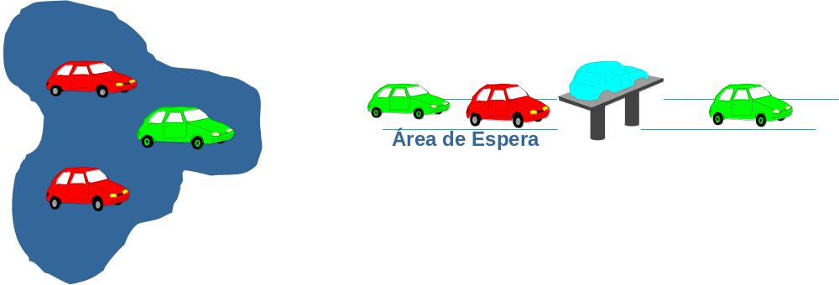
Exemplo Fila Simples
Vamos considerar o exemplo do posto de lavação de carros (item 2.2) apresentado no capítulo 2.

Slide 18
Elementos para Imagens do Sistema de Fila Simples
Estado do Sistema no Tempo t
  Estado do Servidor ES(t) e Estado da Fila EF(t);
Entidades
  Sem controle (não existem diferenças entre as entidades);
Eventos e Notação
  Chegada: (C, t);
  Saída: (S, t);
  Fim Simulação: (F, t)
Atividades
  Tempos entre Chegadas (TEC) e Tempos de Serviços (TS)
Estatísticas
  Tempo Máximo da Fila
  Tempo Médio de Permanência no Sistema
  Número de Entidades Servidas

Slide 19
Mudanças de Estado/Eventos
Neste modelo de um sistema de fila simples com um servidor, as mudanças de estado se sucedem devido a ocorrência de apenas três tipos de eventos:
      Evento Chegada;
      Evento Saída;
      Evento Fim da Simulação

Slide 20
Método da Programação de Eventos
O método da programação de eventos considera a execução de um código que contém um laço sobre uma lista de eventos.
Alguns algoritmos para a programação de eventos empregam estruturas de dados, tais como listas ou pilhas encadeadas. No entanto, a execução deste método não requer, necessariamente, este tipo de estrutura.
Um dos principais elementos dos algoritmos voltados ao método da programação de eventos é a calendário de eventos futuros.

Slide 21
Calendário de Eventos Futuros
O calendário de eventos, é uma lista contendo todos os eventos programados para ocorrerem no futuro, isto é, em algum momento posterior ao tempo atual do relógio da simulação. A dinâmica dos acontecimentos é realizada da seguinte maneira:
  O relógio da simulação é avançado para o valor programado para a ocorrência do evento que se encontra no topo da lista (calendário de eventos).
  Após cada a realização do evento, este é retirado da lista.
  A cada vez que um evento é programado, isto é, é incorporado na lista, esta é reordenada. Desta maneira, o evento mais eminente estará sempre no topo da lista e aquele mais distante no tempo estará sempre ocupando a última colocação na lista.

Slide 22
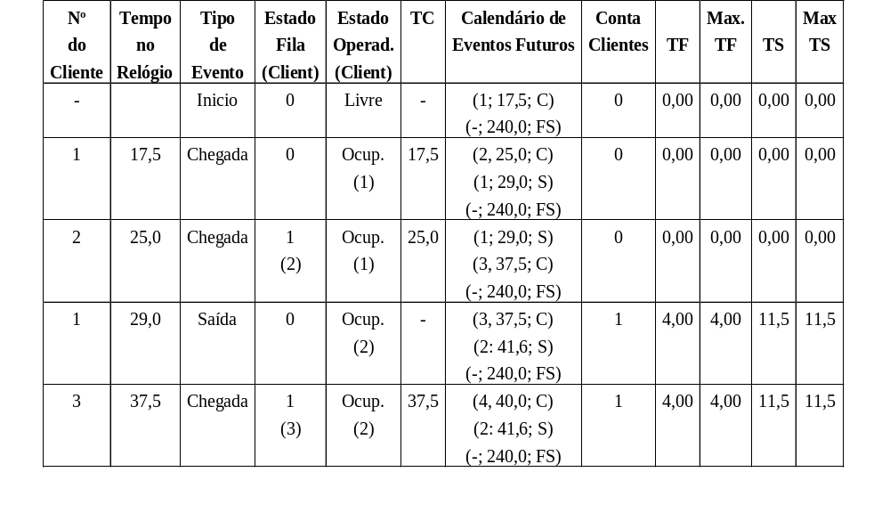
Controle num programa de simulação
Tabela 2.11: Tabela com os elementos de controle de um programa de simulação

Slide 23
Algoritmo de Avanço do Tempo
A seqüência de ações que um simulador precisa realizar para avançar o relógio da simulação e criar uma nova imagem do sistema é baseada em um algoritmo conhecido como algoritmo para avanço do tempo com base na programação de eventos.

Slide 24
Algoritmo de Avanço do Tempo
Remova o evento iminente do calendário;
Avance o RELÓGIO para o tempo do evento iminente;
Execute o evento iminente atualizando (na medida do necessário): o estado do sistema, os atributos das entidades e os membros de conjuntos;
Gere futuros eventos (se necessário) e coloque-os no calendário, na posição correta (ordem cronológica);
Atualize estatísticas acumuladas e contadores.

Slide 25
Funcionamento de um Programa de Simulação
Principais elementos que constituem um programa computacional voltado a simulação de modelos de mudança discreta.
  Rotina Principal;
  Rotina de Inicialização;
  Rotinas de Eventos (Ex. Evento Chegada e Saída);
  Rotina de Avanço do Tempo;
  Biblioteca de Funções;
  Gerador de Relatórios.

Slide 26
Funcionamento de um Programa de Simulação
Rotina Principal:
  Elemento central, responsável pela chamada das demais rotinas e pelo controle da simulação;
Rotina de Inicialização:
  Define variáveis, atributos, var. de estado, etc. inicio da simulação. Os valores podem ser preestabelecidos ou fornecidos pelo usuário ao início de cada rodada de simulação.
Rotina do Evento E_{i} :
  São rotinas que atualizam o estado do sistema quando um tipo particular evento ocorre. Deve existir uma rotina de evento para cada um dos possíveis E_{i’s}. (Ex. Eventos Chegada e Saída);

Slide 27
Funcionamento de um Programa de Simulação
Rotina de Avanço do Tempo:
  É a rotina que determina o próximo evento da LEF e avança o RELÓGIO da simulação para o tempo em que o evento deve ocorrer.
Bibliotecas de Funções:
  Um conjunto de rotinas que são utilizadas, principalmente, para a geração de valores aleatórios, de acordo com as principais distribuições teóricas de probabilidades, na medida das necessidades exigidas pelo modelo durante a simulação.
Gerador de Relatórios:
  Esta rotina computa e gera relatórios parciais ou finais sobre as inferências desejadas pelo usuário, a partir das estatísticas e dos contadores definidos no programa.

Slide 28
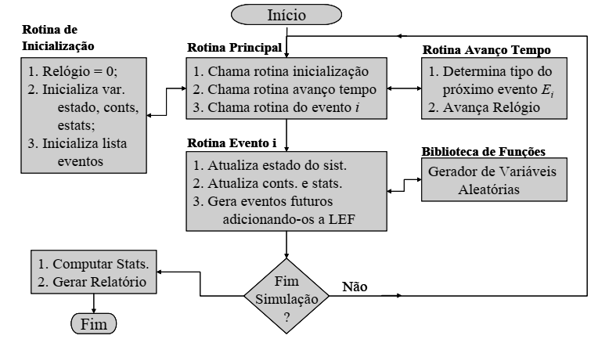
Fluxograma da Rotina Principal

Slide 29
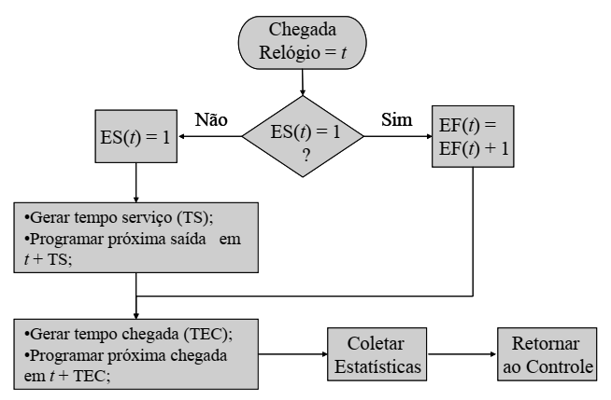
Evento Chegada

Slide 30
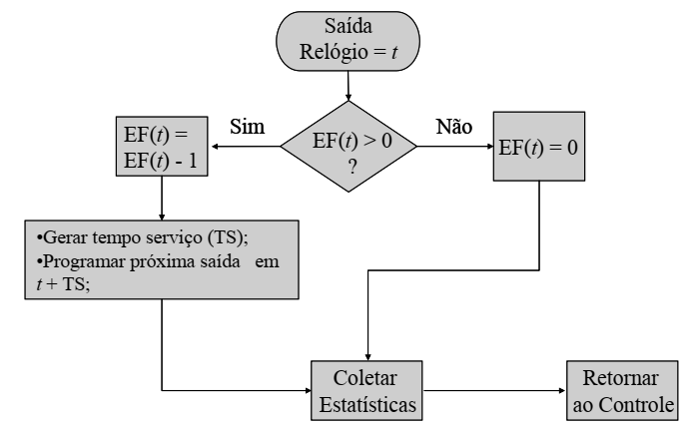
Evento Saída

Slide 31
Atividades Sugeridas
Leitura dos capítulo 2 da referência [1];
Obs.: Transparências geradas da obra do Prof. Paulo J. Freitas,
“Introdução à Modelagem e Simulação de Sistemas”.

